Slide 1
第 12 讲
第三章 环（4）
- §4 分式域/商域、多项式环 (2课时)

Slide 2
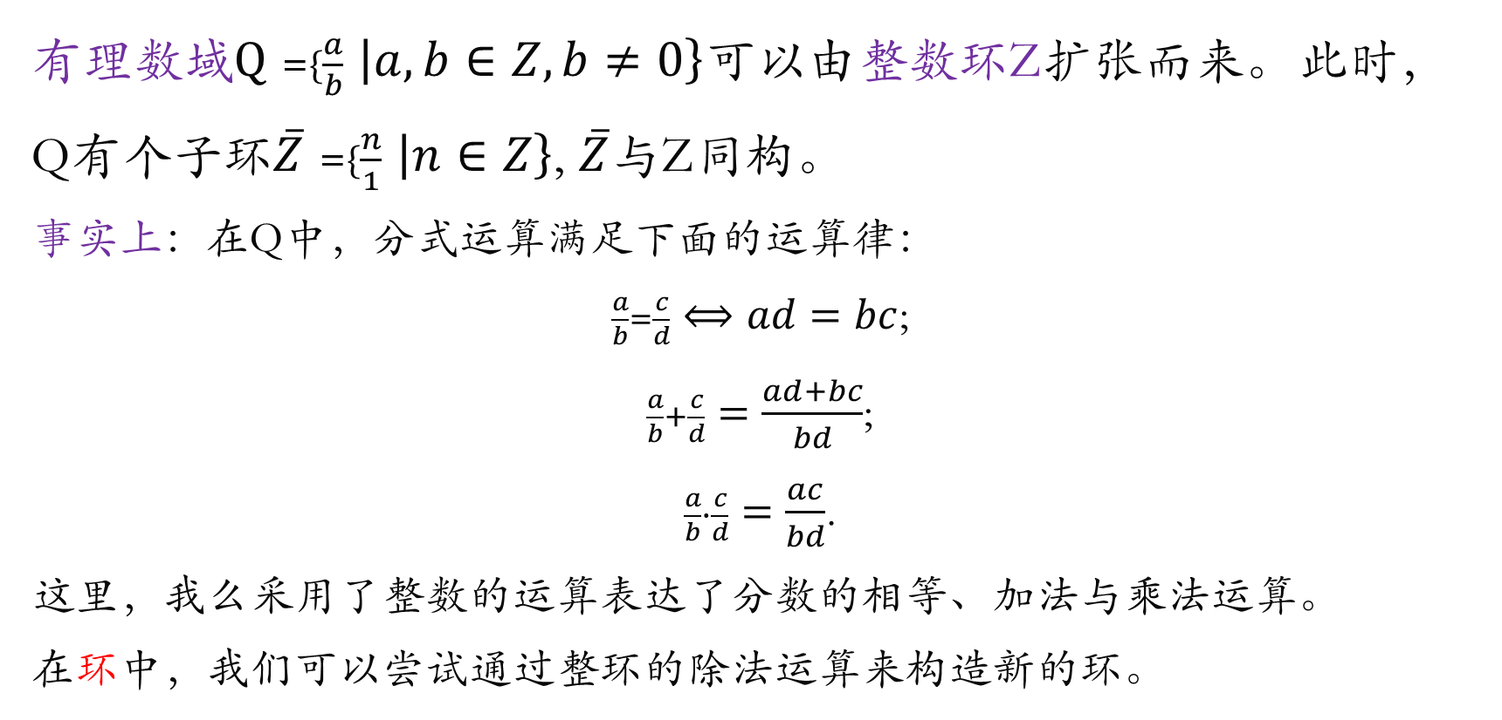
引例：
有理数域$Q=\{\frac{a}{b}\left|a,b∈Z,b≠0\right\}$可以由整数环Z扩张而来。此时，Q有个子环$\overline{Z}=\{\frac{n}{1}\left|n∈Z\right\}$, $\overline{Z}$与Z同构。
事实上：在Q中，分式运算满足下面的运算律：
$\frac{a}{b}=\frac{c}{d}⟺ad=bc$;
$\frac{a}{b}+\frac{c}{d}=\frac{ad+bc}{bd}$;
$\frac{a}{b}∙\frac{c}{d}=\frac{ac}{bd}$.
这里，我么采用了整数的运算表达了分数的相等、加法与乘法运算。
在环中，我们可以尝试通过整环的除法运算来构造新的环。

Slide 14
多项式环
(Rings of polynomials )

Slide 17
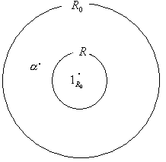
、多项式环的定义

Slide 19
事实上，这里
又

Slide 20
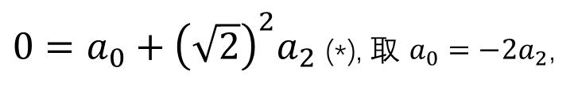

$$a_{0}+a_{1}\sqrt{2}+⋯+a_{n}{\sqrt{2}}^{n}$$
$0=a_{0}+{\left(\sqrt{2}\right)}^{2}a_{2}$ (*), 取 $a_{0}=−{2a}_{2}$,
换句话说，上述定义的多项式环中会出一种现象:

Slide 25

解

